Slide 1
Bài 4:Nguyên tử

Slide 2
Nguyên tử
I
Nguyên tử là gì
II
Hạt nhân nguyên tử
III
Lớp electron

Slide 3
I Nguyên tử là gì
Dựa vào kiến thức vật lí lớp 7. Theo em nguyên tử là gì ?
Gợi ý : - Là hạt có kích thước như thế nào ? Điện tích ra sao ?

Slide 4
2+
Sơ đồ nguyên tử Heli
Chỉ ra đâu là hạt nhân, đâu là vỏ nguyên tử ?

Slide 5
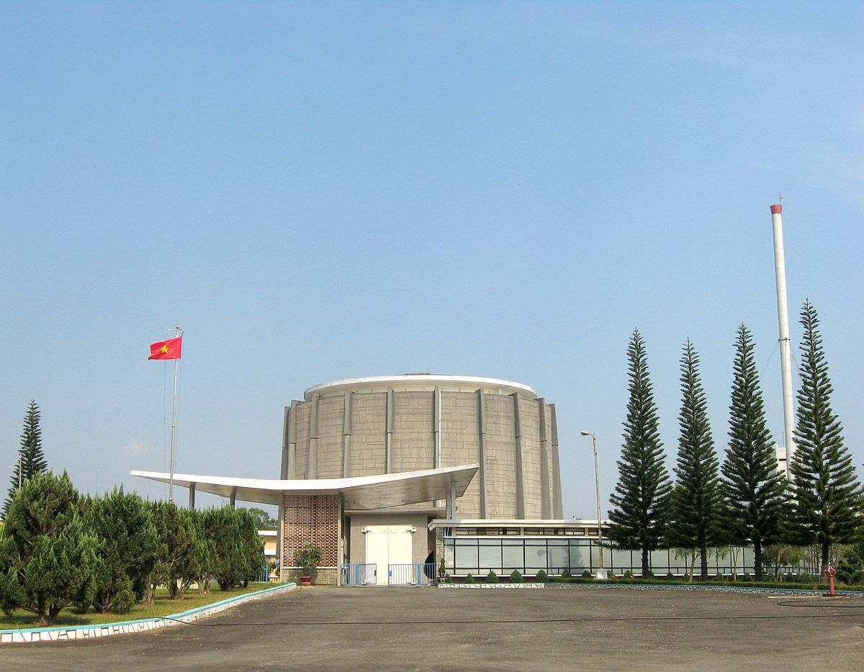
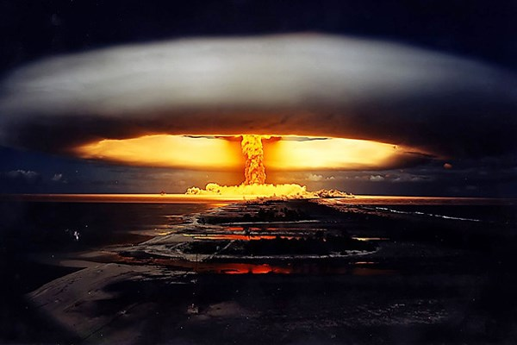
I Nguyên tử là gì
Viện Nghiên cứu hạt nhân
Vụ nổ bom Sa hoàng

Slide 7
Nguyên tử là hạt vô cùng nhỏ và trung hòa về điện
Hạt nhân: (+)
Nguyên tử
Lớp vỏ electron : (-)
Electron (e) : -

Slide 8
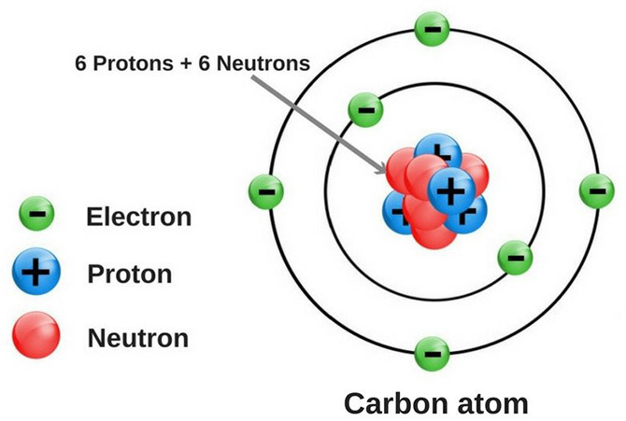
II Hạt nhân nguyên tử
Hạt nhân nguyên tử gồm
những loại hạt nào ? Kí hiệu ? Điện tích

Slide 9
+
8+
11+
Hiđro
Oxi
Natri
So sánh số p và số e trong mỗi nguyên tử ?

Slide 10
II Hạt nhân nguyên tử
 | Proton | Nơtron
Kí hiệu | p | n
Điện tích | +1 | Không mang điện
Khối lượng | 1,6726.10⁻²⁷ gam | 1,6748.10⁻²⁷ gam
Số p = số e

Slide 11
Khối lượng của nguyên tử natri chứa 11p, 11e, 12n
Khối lượng của hạt nhân được coi là khối lượng của nguyên tử

Slide 12
II Hạt nhân nguyên tử
Nguyên tử gồm có ba loại hạt proton, nơtron và electron. Vậy khối lượng nguyên tử được tính như thế nào ?

Slide 13
II Hạt nhân nguyên tử
Em hãy quan sát kích thước ba loại hạt p,n,e trong sơ đồ nguyên tử cacbon và đưa ra nhận xét ?

Slide 14
Có sơ đồ nguyên tử:
Hiđro
Đơteri
( là proton, là nơtron)
Em có nhận xét gì về hạt nhân của nguyên tử Hidro và Đơteri ?

Slide 15
Củng cố
Câu 1: Hạt không mang điện trong nguyên tử là:
A. proton. B. nơtron. C. electron. D. hạt nhân.

Slide 16
Củng cố
Câu 2: Các hạt mang điện trong nguyên tử là:
A. proton và electron.
B. electron và nơtron.
C. electron, proton và nơtron.
D. proton và nơtron.

Slide 17
Bài 3: Nguyên tử A có tổng số hạt là 52, trong đó số hạt mang điện nhiều hơn số hạt không mang điện là 16. Tính số hạt từng loại.

Slide 19
BÀI VỀ NHÀ
- Bài 3/15 (SGK).
- Đọc bài đọc thêm trang 16 SGK.
- Xem trước bài : Nguyên tố hoá học.`

